Slide 1
Estructura Ecológica como Soporte de las Ciudades
Oportunidades desde los Instrumentos de Planificación Territorial
Tatiana Ochoa Cárdenas

Slide 2
1
CONTEXTO GENERAL

Slide 3
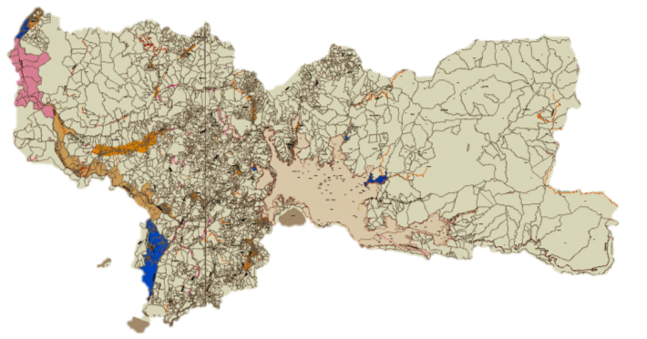
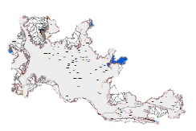
1.1 DINÁMICA DE OCUPACIÓN DEL TERRITORIO
Crecimiento urbanístico y poblacional
TOTAL POBLACIÓN
MUNICIPIO DE MANIZALES: 391.660 2012
POBLACIÓN ÁREA RURAL: 27.275 (7 %) 2012
En relación al tamaño y distribución de la población, el 93% de la Población de Manizales, se concentra en el Suelo Urbano
POBLACIÓN ÁREA URBANA: 364.385 (93%) 2012

Slide 4
2
ESTRUCTURA ECOLÓGICA DE SOPORTE
REVISIÓN POT

Slide 5
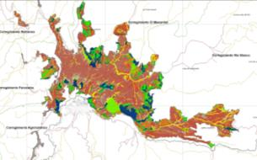
2.1 ELEMENTOS DE LA ESTRUCTURA ECOLÓGICA DE SOPORTE
2 Diseño de la Estructura Ecológica
Metodología aplicada
Estudios Complementarios
Delimitación de retiro de Fajas Urbanas (Resolución 561 de 2012)
3. Articulación con el Modelo de Ocupación
Instrumentos de gestión y financiación para la sostenibilidad de la EEP
Proceso participativo
Delimitación de Fajas Rurales (Resolución 077 de 2011)
Consideración Regional
Plan de Manejo Cuenca del Río Chinchiná (Corpocaldas)
Estudio semidetallado de suelos zona centro sur de Caldas

Slide 6
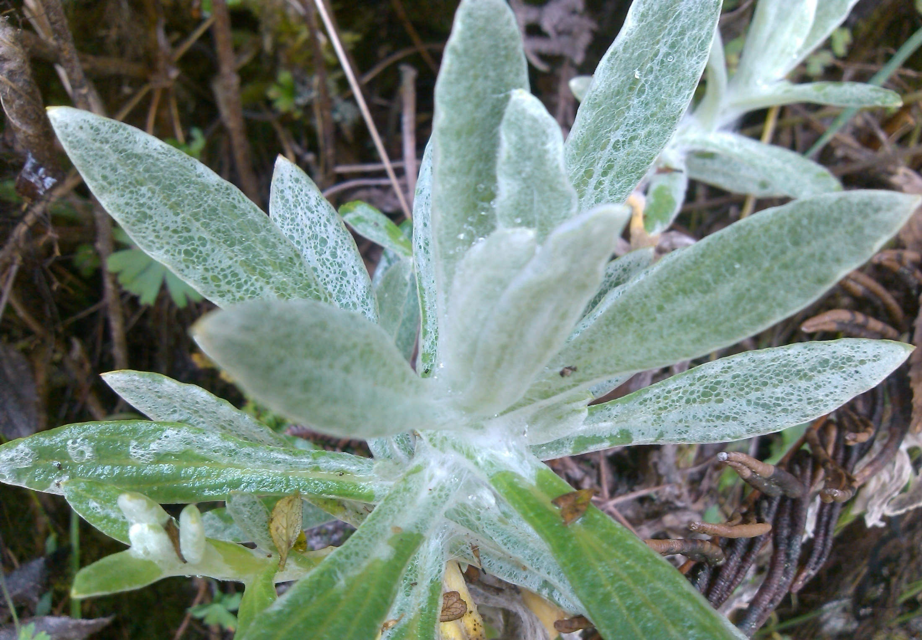
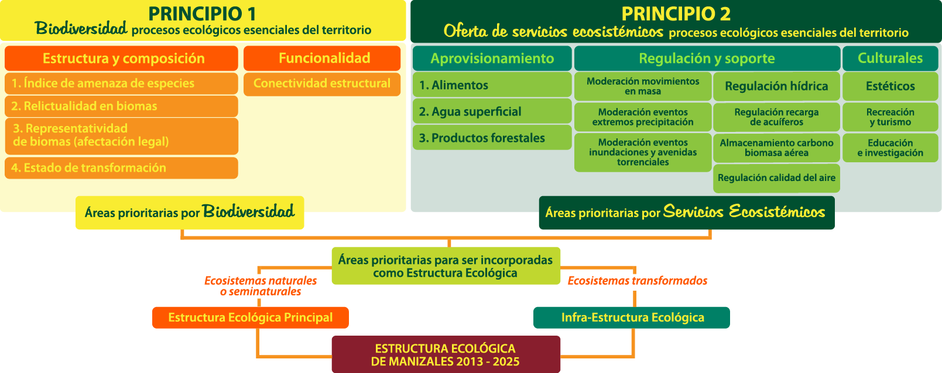
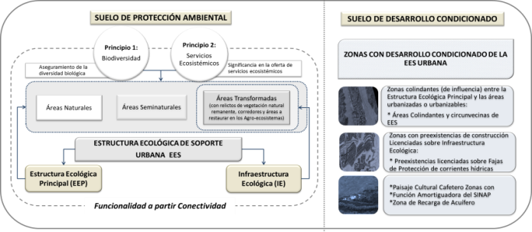
2.2 DISEÑO DE LA ESTRUCTURA ECOLÓGICA

Slide 7
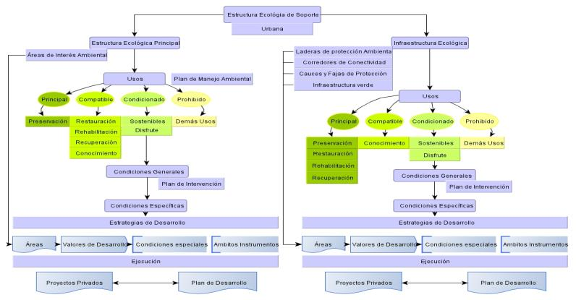
2.3 COMPONENTE URBANO (Implementación y Sostenibilidad)

Slide 8
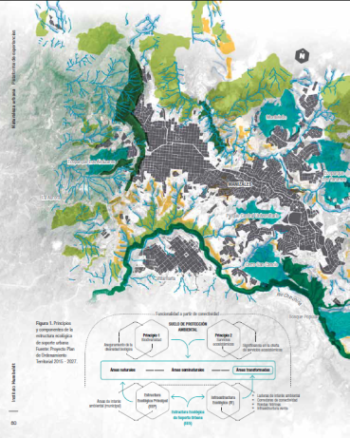
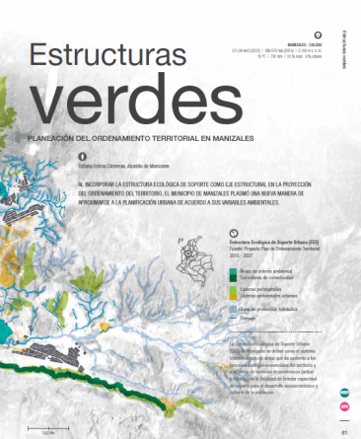
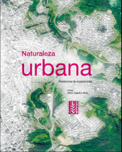
2.4 ESTRUCTURA ECOLÓGICA URBANA
Publicación: Naturaleza Urbana
Instituto Von Humboldt

Slide 9
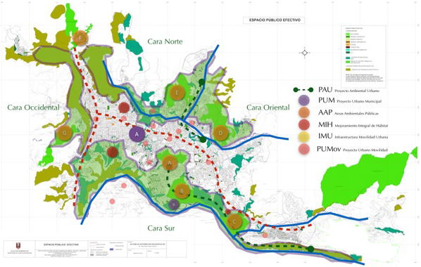
2.5 ARTICULACIÓN ESPACIO PÚBLICO
PROYECTOS URBANOS PARA CONFIGURAR EL SISTEMA DE ESPACIOS COLECTIVOS URBANOS

Slide 10
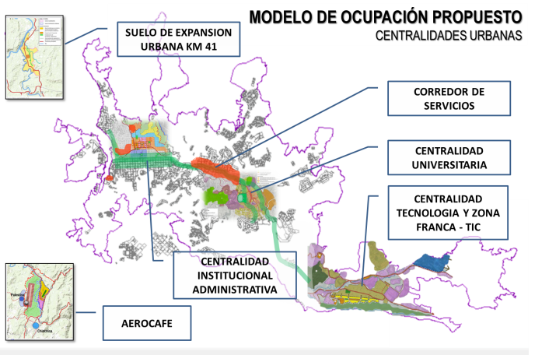
2.6 ARTICULACIÓN MODELO DE OCUPACIÓN

Slide 11
3
ESTRUCTURA ECOLÓGICA DE SOPORTE
IMPLEMENTACIÓN Y SEGUIMIENTO

Slide 12
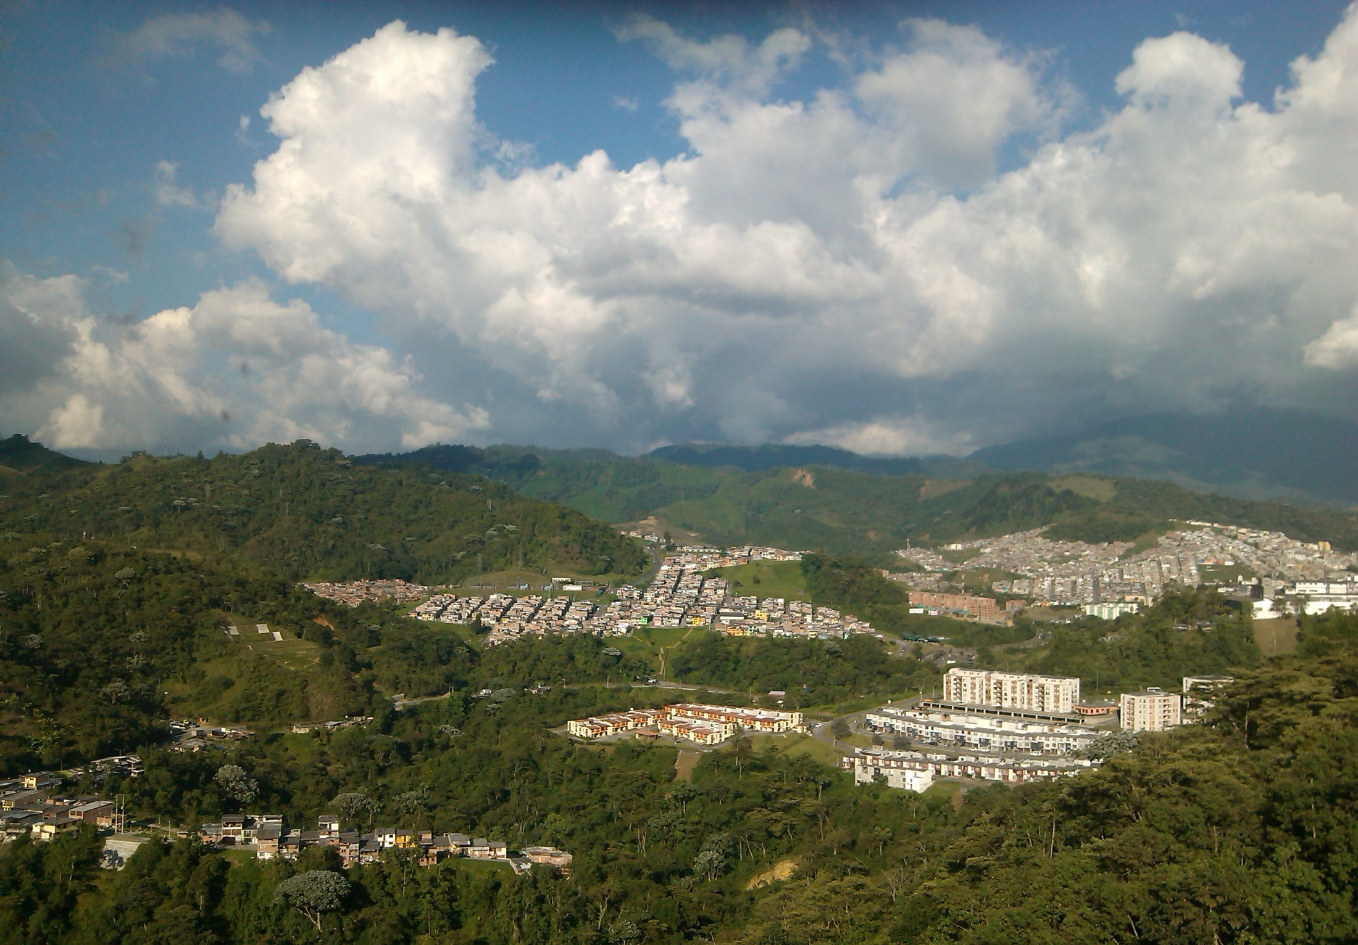
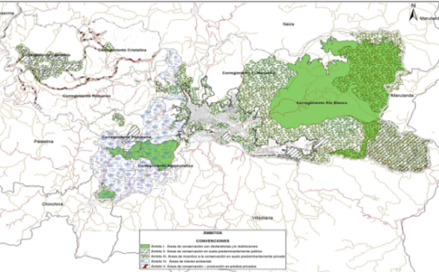
3.1 ACCIONES Y PROYECTOS ESTRATÉGICOS (Seguimiento y Sostenibilidad)
Proyectos estratégicos y regionales
Instrumentos de gestión y financiación para la consolidación de la estructura ecológica enmarcada
Instrumentos financieros, económicos
De gestión del suelo
Esquema de pago por servicios ambientales
Relacionamiento con los instrumentos de ejecución y planificación municipal.
Seguimiento de indicadores de la Estructura Ecológica
ÁMBITOS | ORIENTACIÓN DE INSTRUMENTOS
I | ÁREAS DE CONSERVACIÓN CON DECLARATORIAS Y/O RESTRICCIONES
II | ÁREAS DE CONSERVACIÓN PARA AMPLIACIÓN DEL DOMINIO PÚBLICO
III | ÁREAS DE INCENTIVO A LA CONSERVACIÓN EN SUELO PREDOMINANTEMENTE PRIVADO

Slide 13
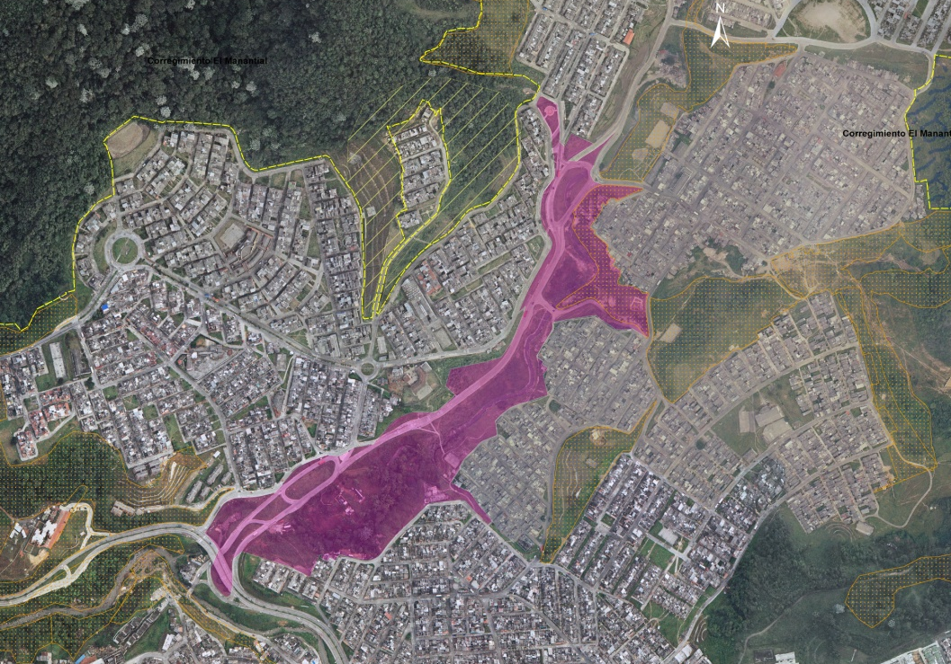
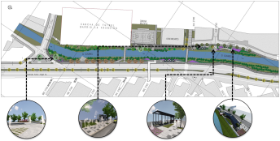
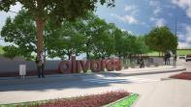
3.2 APRENDIZAJES Y AVANCES
Representa un camino sistémico y sostenible para la planificación urbana
Visualiza la ciudad como un sistema y no como desarrollo fragmentado
Constituye una manera innovadora de identificar y gestionar los elementos naturales en el área urbana
Fotografías Jorge Sanabria

